Slide 1
基於 LegalBERT 與知識圖譜的美國反托拉斯法案進入障礙文本檢索研究
指導教授：佘建源
指導學生：唐嘉宏

Slide 2
01
研究背景
目
Subject Background
02
文獻探討
Contents
Reference Research
錄
03
研究方法
Results Method
04
驗證結果
Verify Results

Slide 3
01
研究背景
Research Background

Slide 4
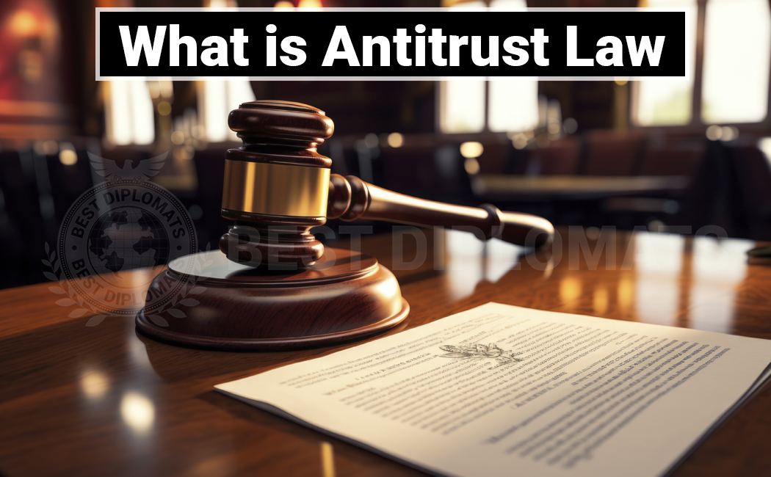
研究背景
反壟斷
大數據和機器學習能夠協助反壟斷機構迅速分析市場數據，來發現潛在的違規行為，並且還可以幫助企業更好地符合反壟斷法的規範，但預測模型無法直接確認某行為是否違反反壟斷法，還需要結合經濟分析的框架來推論實際影響 (ex NVDIA, OpenAI)
進入障礙
進入障礙（Entry Barriers）隨著時代變遷，進入障礙的形態也發生改變，包括技術壁壘、網絡效應、資金限制等新的進入障礙形式，使得法律專業人士面臨挑戰，必須深入理解並準確定位案例中與進入障礙相關的段落和概念。
¹Siying Cao “ECONOMIC ANALYSIS IN ANTITRUST LAW: AN AUTOMATED APPROACH APPLIED TO US APPELLATE COURTS”

Slide 5

研究問題
判例中是否有提到進入障礙的概念？
在哪一個段落提到的？
文本數據龐大
大型語言模型
人工檢索與分析不僅耗時且容易出現遺漏或是錯誤
大型語言模型（LLM）在理解法律語言，可能存在著語意偏差和識別困難，需要更精確地定義反托拉斯的法律概念。
01
02
NLP
LLM
自然語言處理（NLP）技術的應用為法律文本分析提供了新的可能
利用微調後的大型語言模型（LLM），來準確識別法律判例中與進入障礙相關的段落，並能夠理解其背後的法律概念。
03
04
人工標註耗時
知識圖譜的盲點
總共9305個判例, 若採人工標註將會耗費大量人力和時間
法律和經濟領域對進入障礙和反壟斷的定義不一樣，不能單單依靠其一知識，需要整理正確的知識圖譜建立網絡。

Slide 6

研究方向
建立LLM模型
對預訓練模型（Pre-trained Model）加上檢索增強生成（RAG）加強檢索知識圖譜，進行提示工程（Prompt Engineering），讓語言模型知道我們的任務和修改回答內容，最後進行微調（Fine-tuning）讓模型輸出更符合預期。
研究目標
能讓 LLM 識別某段法律段落是否屬於反托拉斯法案或進入障礙的範疇，並能夠精確定位該段落是屬於該篇判例的哪個段落。並通過多個 LLM 進行比較效能（GPT-4o、GPT-3.5 、 Legal-BERT…）
^{２} Ruiwen Zhou et.al. 2024. TRAD: Enhancing LLM Agents with Step-Wise Thought Retrieval and Aligned Decision.
^{３} Yu Zhao et.al. 2024. Contrast then Memorize: Semantic Neighbor Retrieval-Enhanced Inductive Multimodal Knowledge Graph Completion.
⁴ Jiawei Chen et.al 2023. Benchmarking Large Language Models in Retrieval-Augmented Generation
⁵ Ilias Chalkidis et.al 2020. LEGAL-BERT: The Muppets straight out of Law School

Slide 7
02
文獻探討
Reference Research

Slide 8
進入障礙
冗長、抽象文本，需要強大的 NLP → 衍生出語言模型
LegalBERT 專門處理法律文本
知識圖譜
構建節點（實體）與邊（關係），這種三元組在 NLP 的語義推理中非常有效，可以套用在語言模型和 LLM
ＬＬＭ
引用 RAG 的理念套用在語言模型上，將知識圖譜作為知識基礎，可以增強檢索的結果

Slide 9
03
研究方法
Research Method

Slide 10

資料概述
文件 | 文件標籤 | 年份範圍 | 判例數量（單一PDF）
a | a1-a10 | 1891-01-01 ~ 1978-01-30 | 1 0 0 個判例
b | b1-b10 | 1978-02-13 ~ 1984-12-14 | b2有93個判例 , 其餘皆100個判例
c | c1-c10 | 1984-12-17 ~ 1991-10-01 | c2有93個判例, 其餘皆100個判例
d | d1-d19 | 1891-01-01 ~ 2022-12-31 | 1 個判例
e | e1-e10 | 1998-09-14 ~ 2004-10-26 | 1 0 0 個判例
f | f1-f10 | 1991-10-15 ~ 1998-09-10 | f2有99個判例, 其餘100個判例
g | g1-g10 | 2004-10-26 ~ 2009-04-23 | g2有99個判例, 其餘100個判例
h | h1-h10 | 2009-04-23 ~ 2013-07-19 | h2有98個判例, 其餘100個判例
i | i1-i10 | 2017-07-07 ~ 2021-08-30 | i2有99個判例, 其餘100個判例
j | j1-j10 | 2013-07-22 ~ 2017-07-05 | 1 0 0 個判例
k | k1-k4 | 2021-08-31 ~ 2022-12-30 | k1五個判例, 其餘100個判例
a-k | a1-k4 | 1891-01-01 – 2022-12-30 | 共 9 3 0 5 個判例
Data 1
Data 2
Data 3

Slide 11
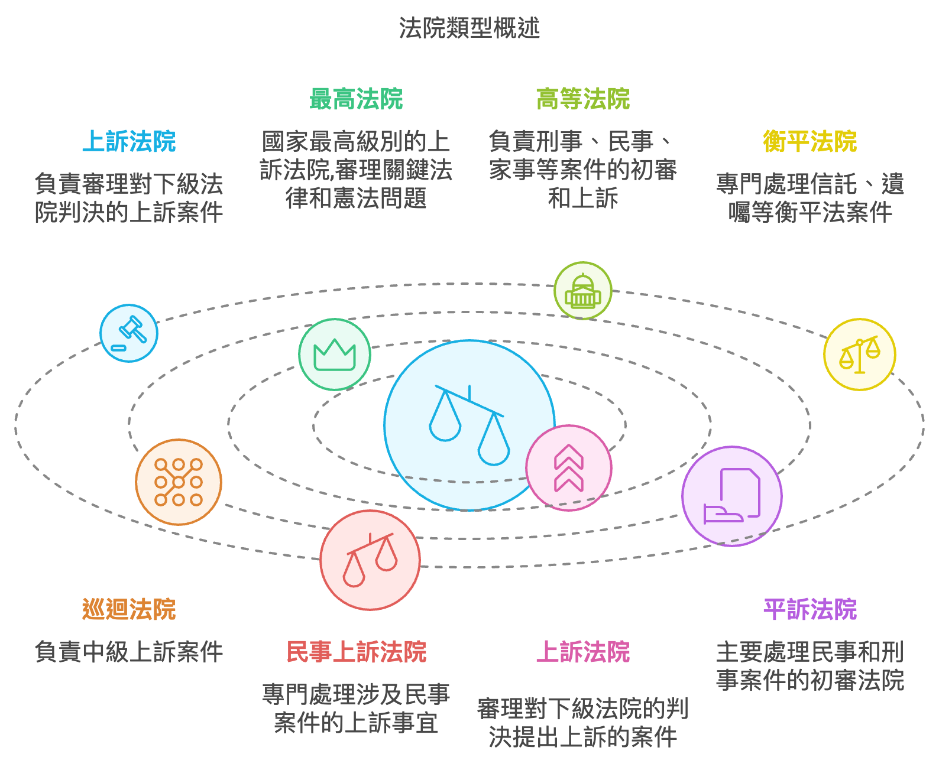
盧憶老師提供資料和
李逸華同學協助清理
資料概述
法院類別
共13個類別

Slide 12
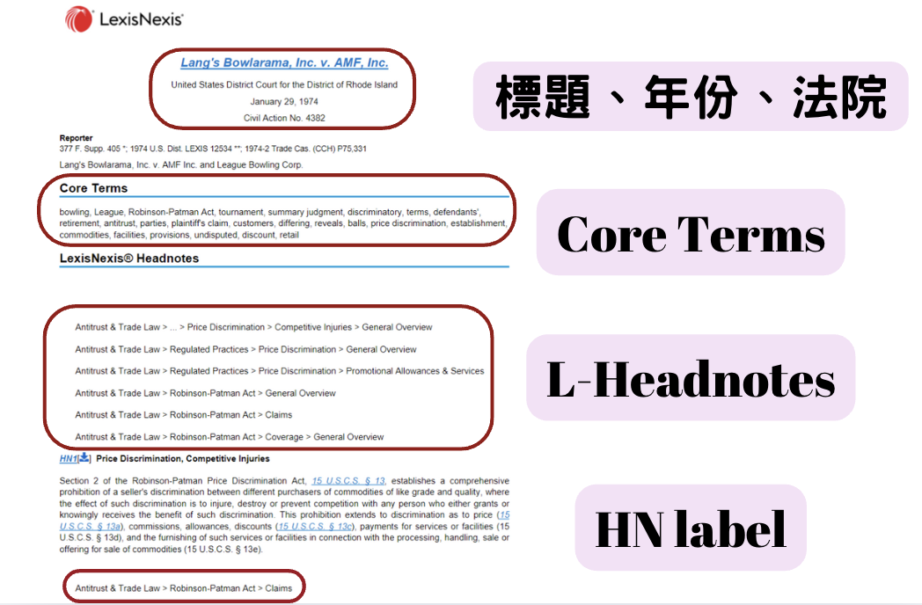

Slide 13
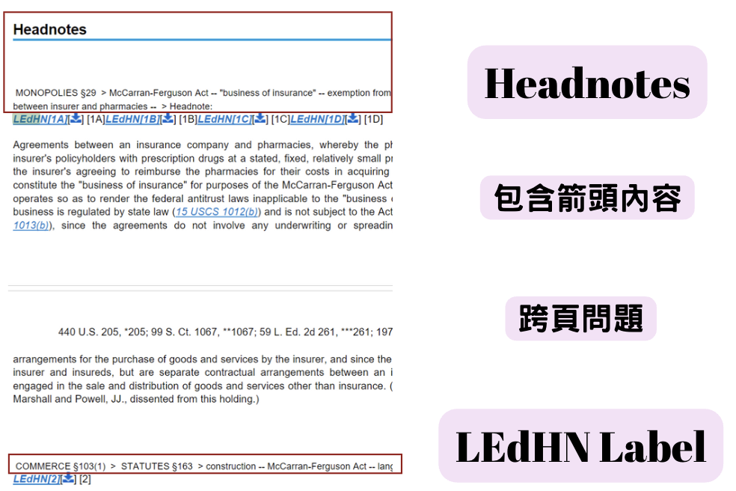

Slide 14
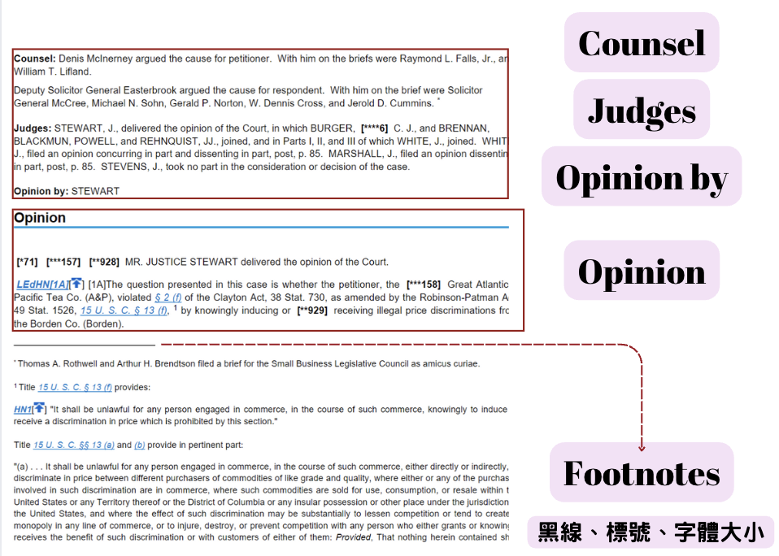

Slide 15
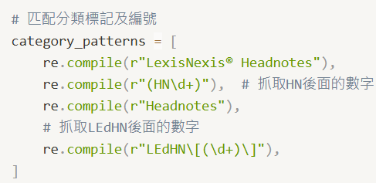
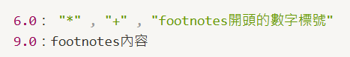
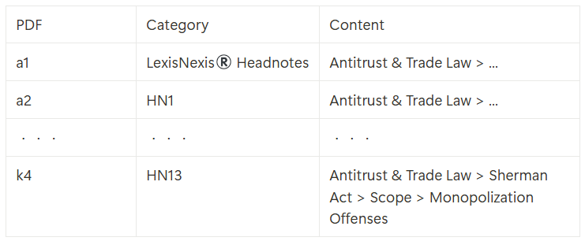
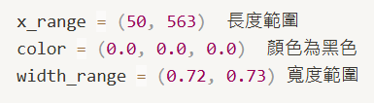
資料清理
正則表達式
定義正則表達式
(Regular Expression)
以“Core Terms”开始的文本段落，直到遇到大寫字母開頭的句子，或者到“Opinion by:”為止。
帶有＂＊＂和＂＋＂以及＂數字標號＂開頭的
抓取目標黑線以下文本塊
CoreTerms
Headnotes
Footnotes

Slide 16
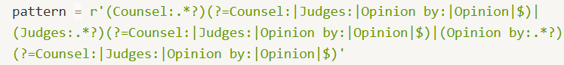
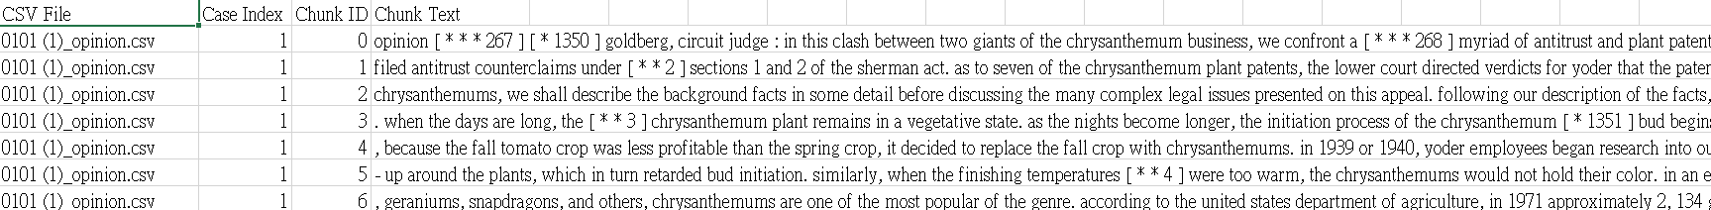
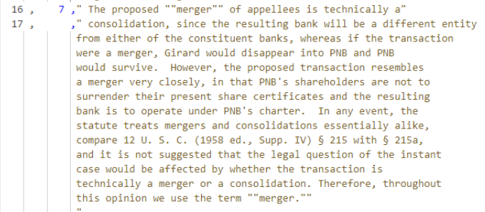
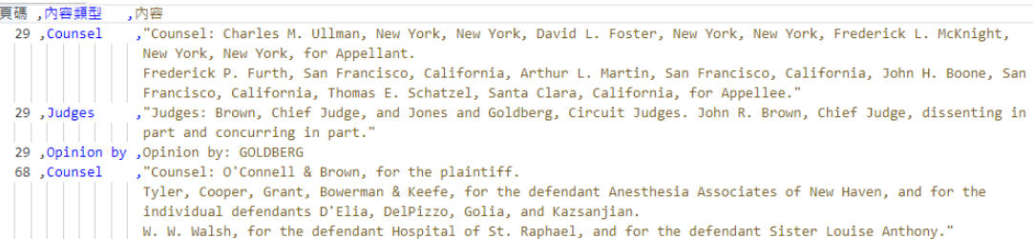
正則表達式
Opinion
Footnotes
檢察官、法官、寫意見的人
Judges和Counsel混淆，將正則表達式界設定得更嚴謹一點, 確保遇到下一個標記"Opinion"時停止
排除其他抓取方法，像是Footnotes, Opinion by
抓取以”Opinion”開頭的標題和”End of document”結尾的文本
Opinion by
Opinion by
Opinion
範例文本

Slide 17
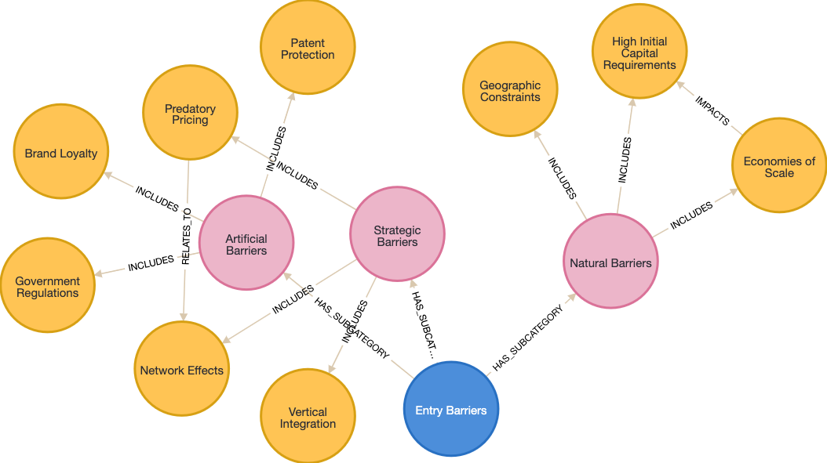
知識圖譜

Slide 18
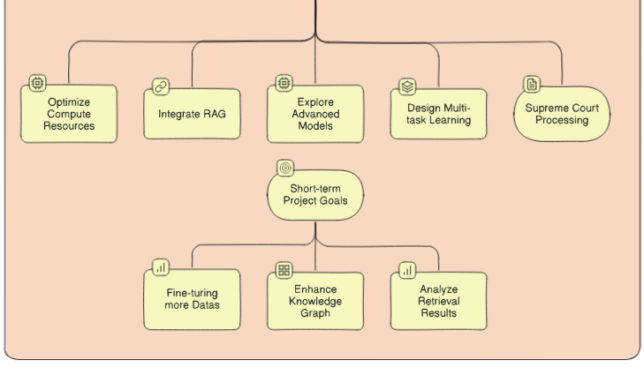
研究缺口
對於優化算力和使用更大模型都是為了解決微調模型使用的資料有限
可以使用其他文本資料去預測進入障礙相關文本，像是Footnotes、Headnotes 、Core Terms
針對Supreme Court的資料需要更深入探討分析
短期目標
先從微調的資料著手、解決模型預測文本傾向於微調使用的資料
探索更多與進入障礙相關的關鍵詞和定義
深入分析檢索到進入障礙的判例與結果是否吻合

Slide 19
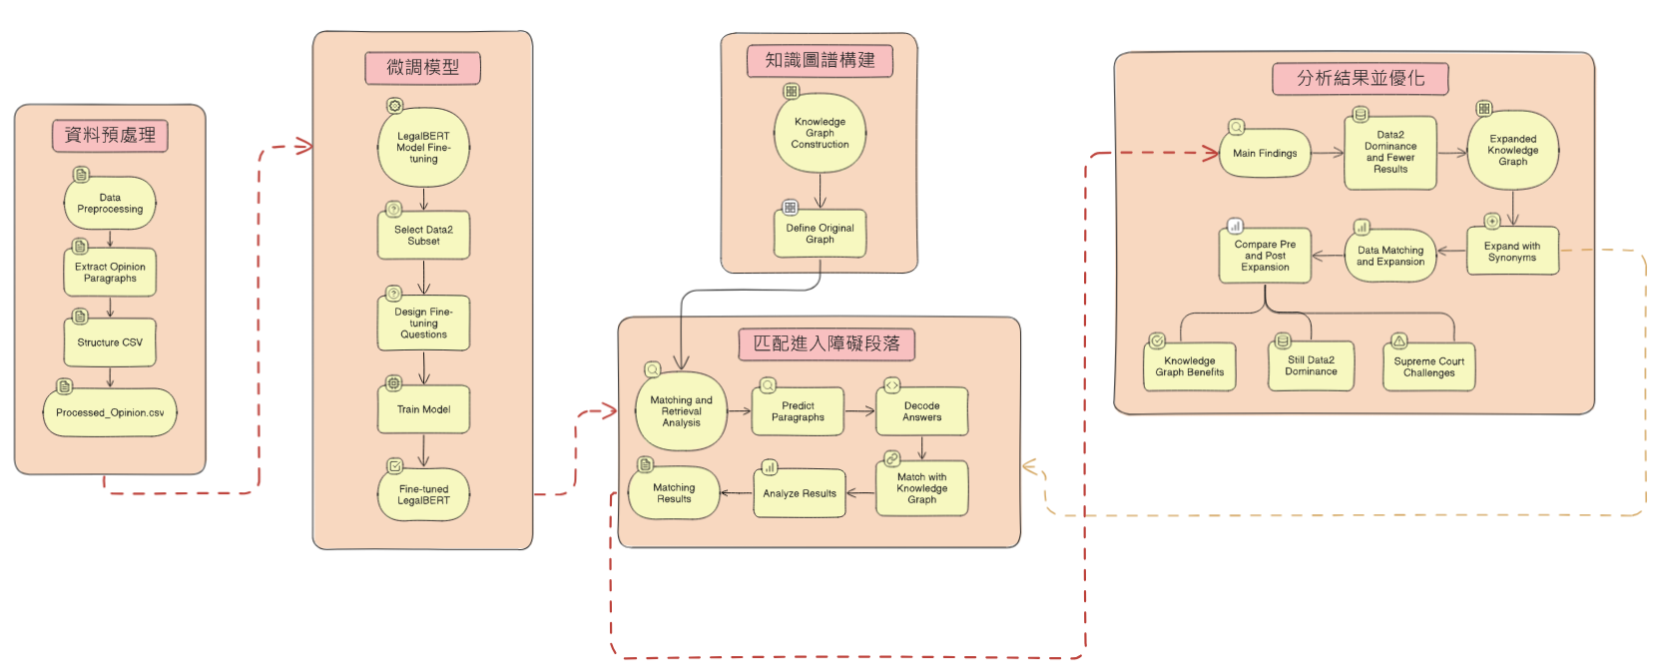
段落裁切
算力有限
部分資料
關鍵詞定義影響重大
微調使用的資料佔檢索結果比例大

Slide 20
04
模型驗證結果
Verify Results

Slide 21
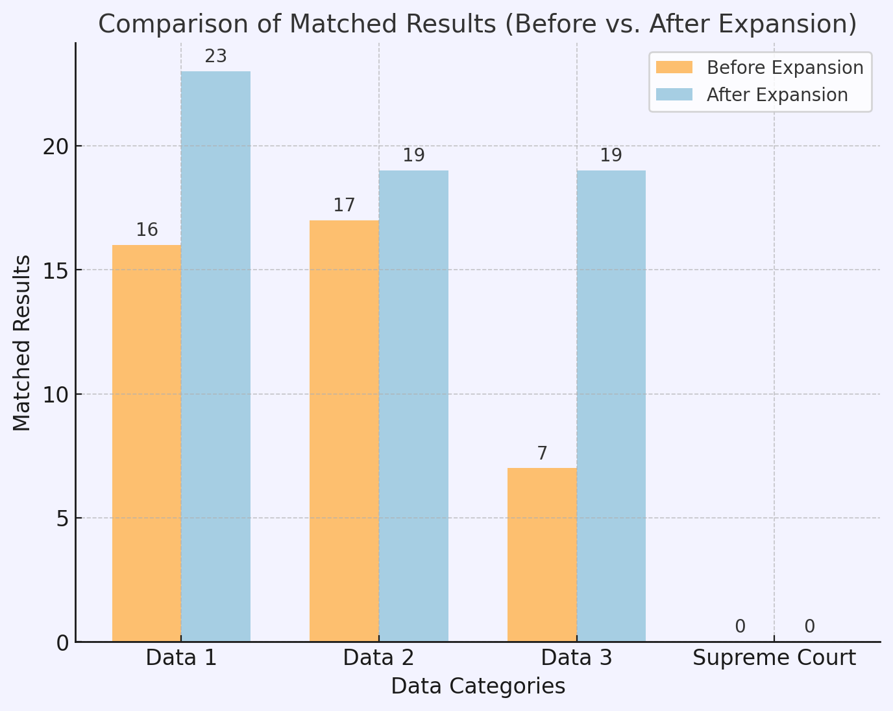
擴展知識圖譜
增加同義詞
Barriers
Barrier
Barrier to Entry
Entry Costs
Entry Restrictions

Slide 22
透過 LLM 進行驗證
LLM Candidate
Instruction Tuning
GPT4o 800B
串接 Ollama API
LLama3.2:latest 3B
能夠判別是否真的符合進入障礙概念
Phi4:latest 14B

Slide 23
答案不一致之判例編號
讓LLM判讀整個判例
a7_30| b9_58| b10_47
GPT4o 800B
c4_32| e2_78| f3_16
LLama3.2:latest 3B
f4_94| g3_67| h3_38
Phi4:latest 14B
i6_60| j5_84| j7_43

Slide 24
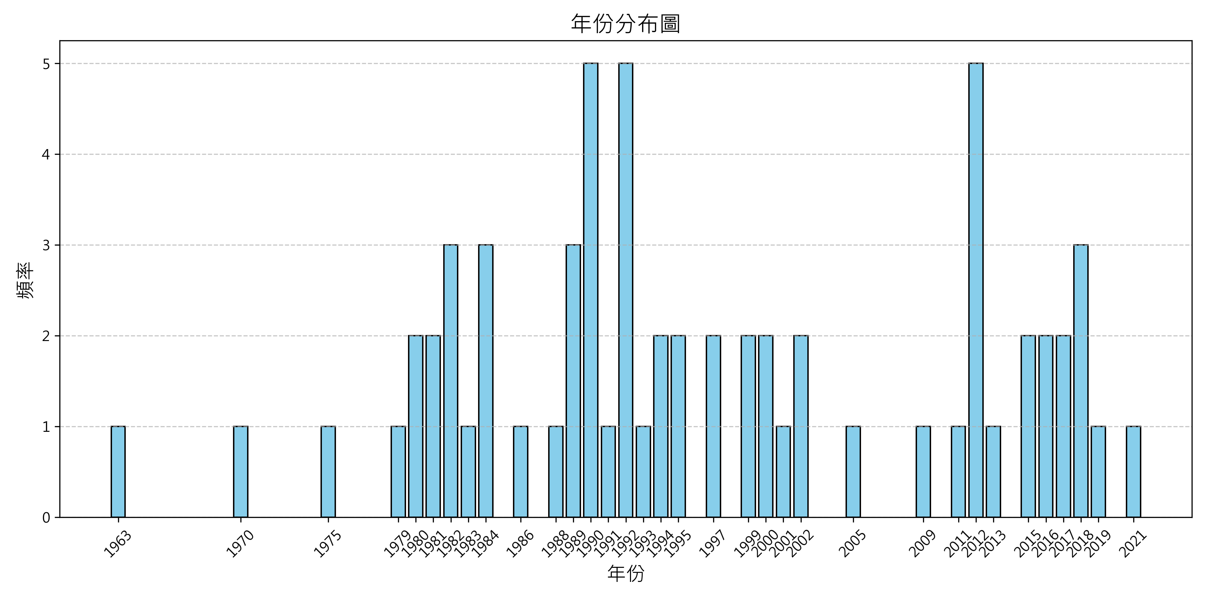
年份分布（Opinion）

Slide 25
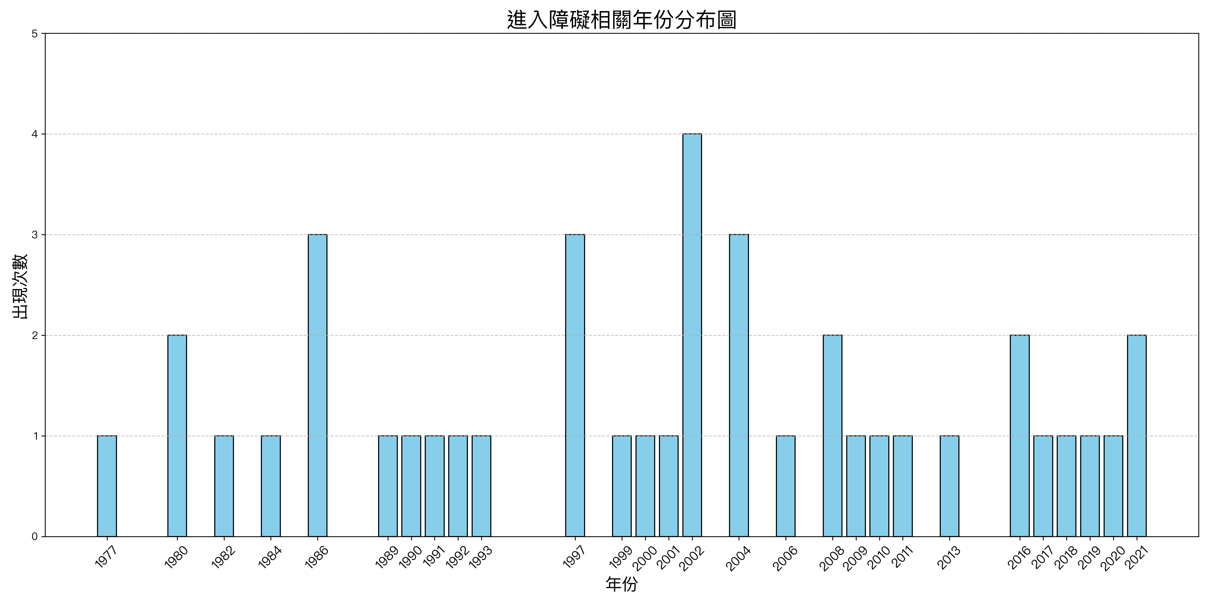
年份分布（Other Labels）

Slide 26
DEMO

Slide 27
THANK YOU
報告人：唐嘉宏 JIAHONG, TANG

